Slide 1
Rapport du projet cybercar

Slide 2
Presentation du context
CyberCar existe depuis 2008 sous le nom de SuperCar. C’est un concessionnaire spécialisé dans la vente de voitures neuves de marques diverse
• Elle fait alors appel • A l'entreprise MultiSys SSII • Pour trouver les solutions adéquates au meilleur rapport qualité / prix
• CyberCar souhaite: • Revoir son réseau (LAN & WAN) • Informatiser ses activités en intégrant de nouvelles procédures de travail

Slide 3
Réalisation des 4 premières missions professionelles
MP1 - Définition du cahier de charges
MP2 - Diagrammes UML avec Eclipse Papyrus
MP3 - Veille Technologique
MP4 - Projet libre

Slide 4
MP1- Définition du cahier de charges
Traduction d’un modèle en anglais vous est fourni et en faire un «Template type» en français qui sera utilisé par la suite par CyberSoft
Définition et répartition des tâches aux membres de l’équipe.
Rédiger un dossier de spécifications des fonctionnalités attendues par CyberCar pour chaque département
Utilisation d’outil collaborative pour gerer pour coordonner les tâches entre les membres

Slide 5
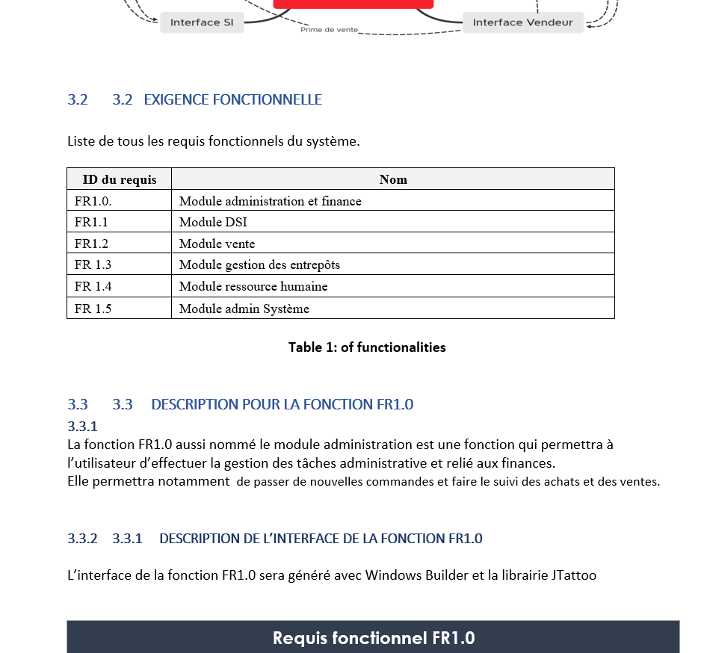
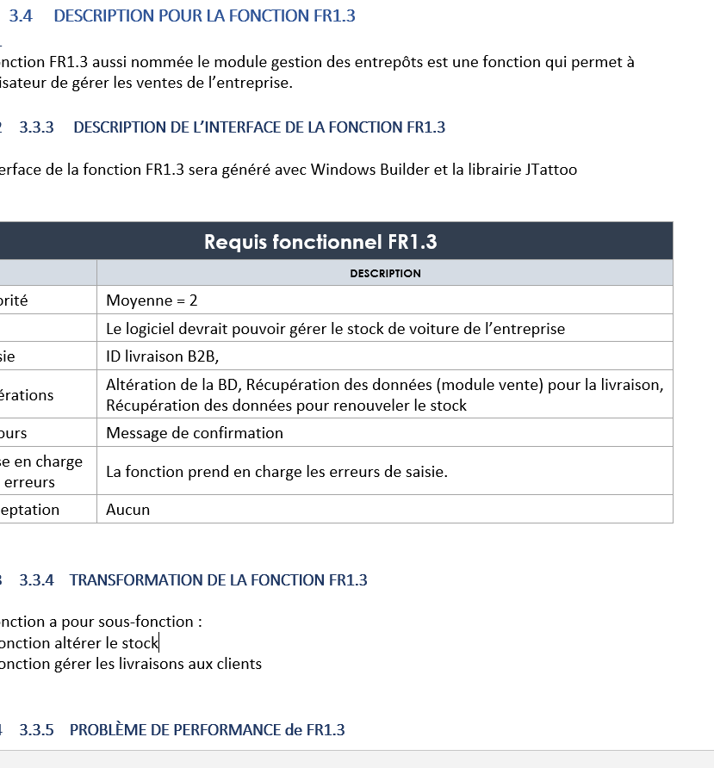
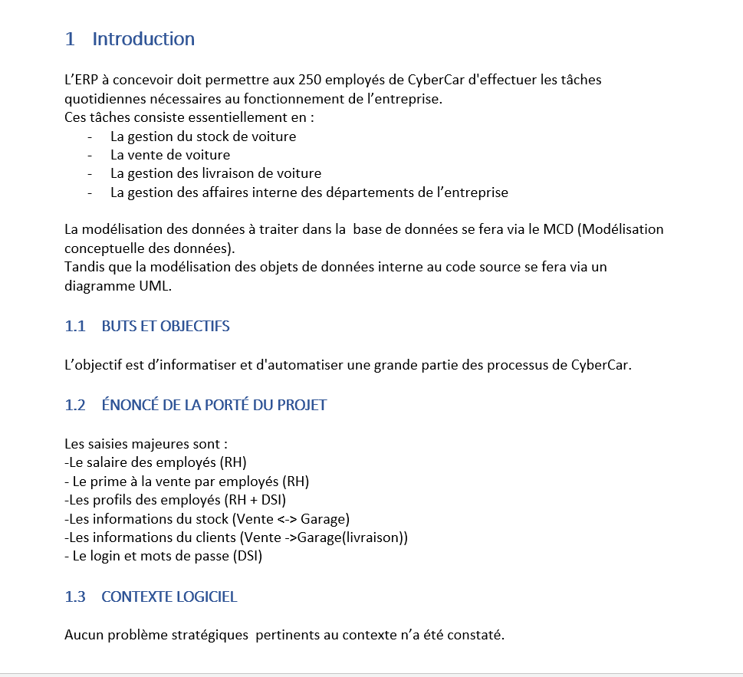
Screenshot cahier des charges

Slide 6
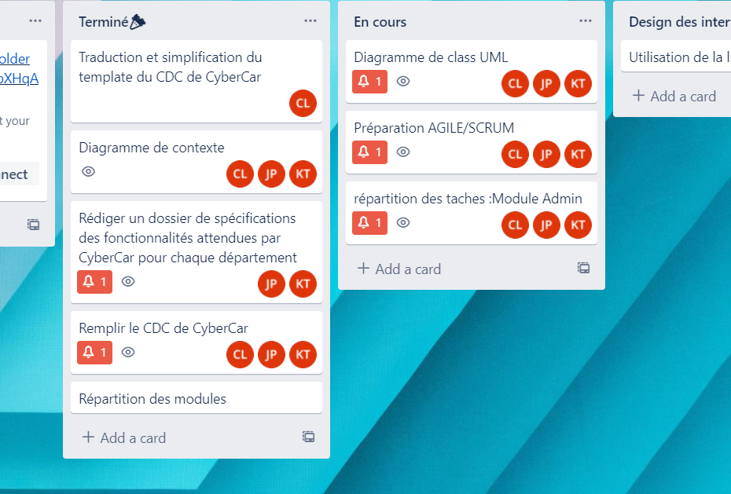
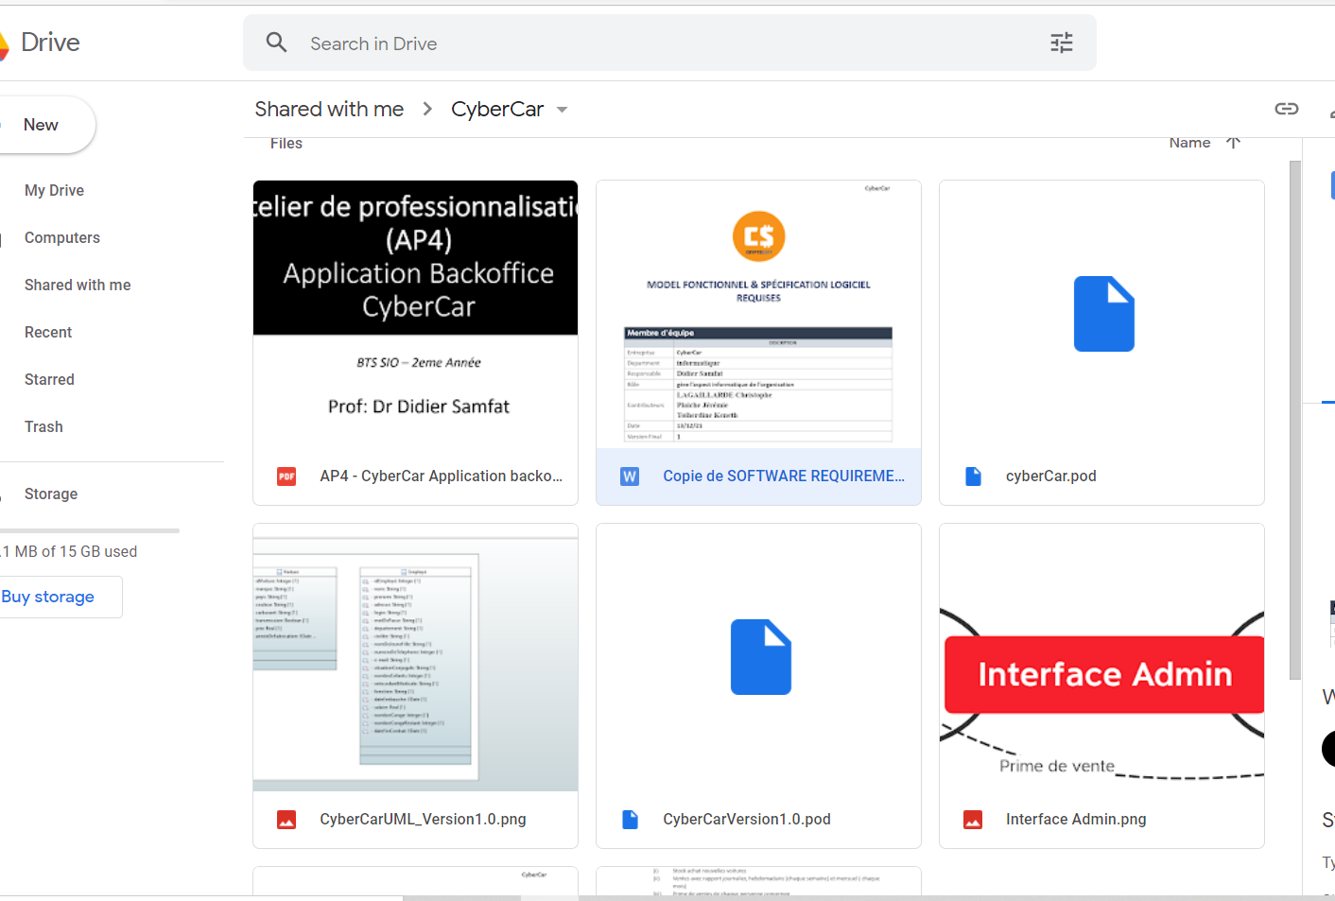
Screenshot d’outil collaborative

Slide 7
MP2 - Diagrammes UML avec Eclipse Papyrus
Définir tous les Diagrammes de Cas d’Utilisation
•Définir tous les Diagrammes de Classes nécessaires au projet

Slide 8
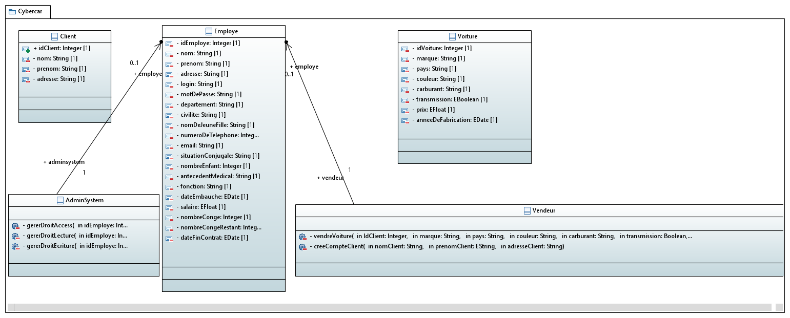
Screenshot UML (partie entrepot)

Slide 9
MP3 - Veille Technologique
La veille technologique est une évaluation stratégique des technologies actuelles et futures et de leur impact potentiel sur la vision et la compétitivité de l'entreprise.
La mission de la veille technologique est donc d'observer, de traquer, de filtrer et d'évaluer les technologies potentielles d'un champ très large dépassant les limites habituelles du secteur.
Veille sur Java et cybersecurité

Slide 10
Methodes utilisées
La methode push: Elle consiste à apporter à l'utilisateur ou à «pousser» vers lui, de manière directe et automatique, l'information qu'il a programmée en fonction de critères qu'il a choisis.
La methode pull: l'utilisateur se rend directement et régulièrement sur Internet pour en «tirer» les informations les plus récentes dans un domaine particulier.

Slide 11
Outils utilisés pour veille
Google alerts
Flux rss
Abonnement youtube
Microsoft edge (Pour recherche manuel)

Slide 12
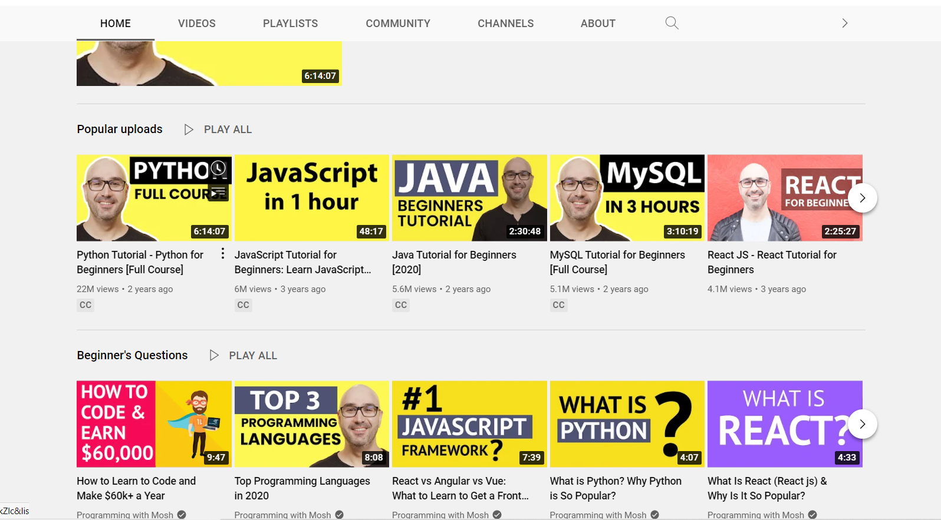
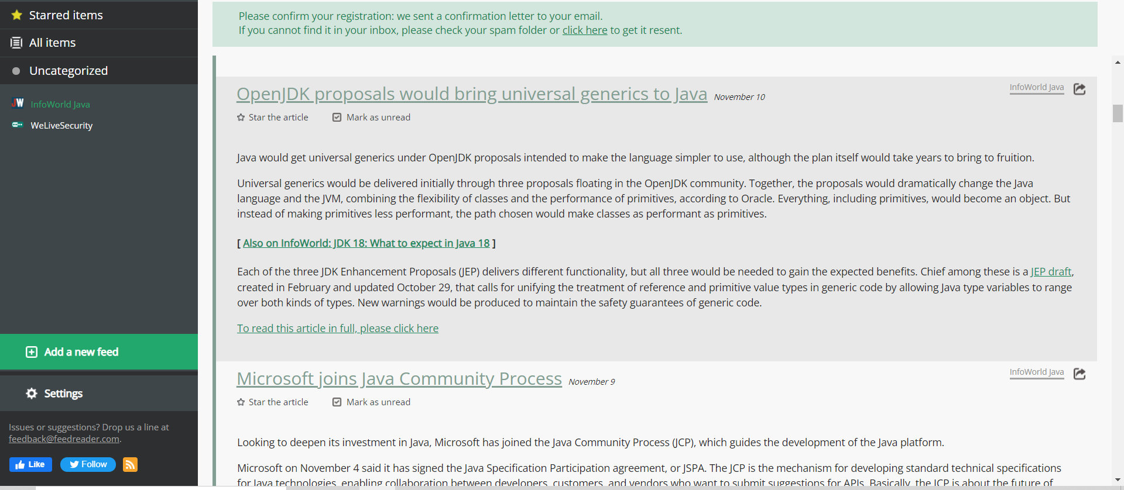
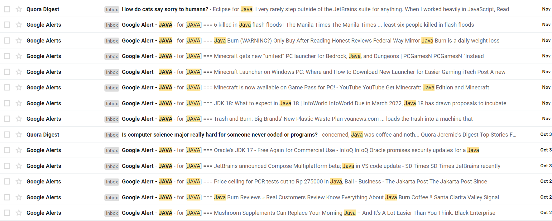
Screenshots des outils

Slide 13
M4: Projet Libre
ProjectLibre est un logiciel open source qui s'impose comme une alternative gratuite à Microsoft Project.
Développé à partir du code source d'OpenProj, ProjectLibre vous aide dans la planification et la gestion de vos projets au quotidien.
Doté de nombreuses fonctionnalités, il dispose notamment d'une interface utilisateur graphique ruban et vous permet de recourir à la gestion de la valeur acquise, créer des diagrammes en tous genres (de Gantt, du réseau PERT, hiérarchiques des ressources, WBS), effectuer des rapports d'exécution des tâches.

Slide 14
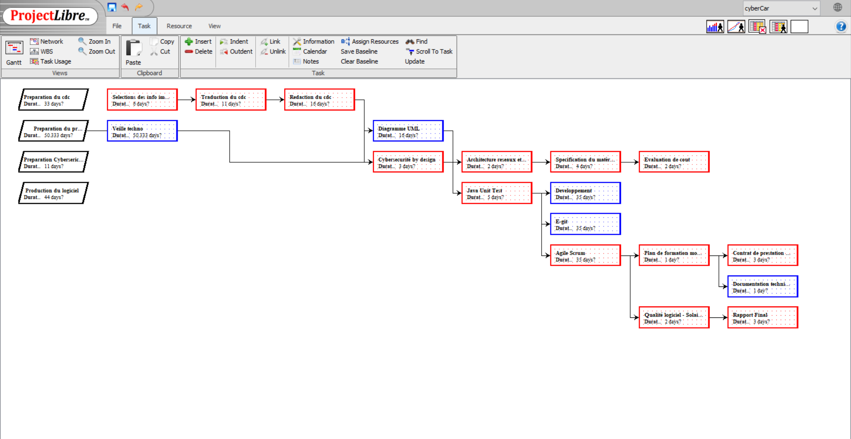
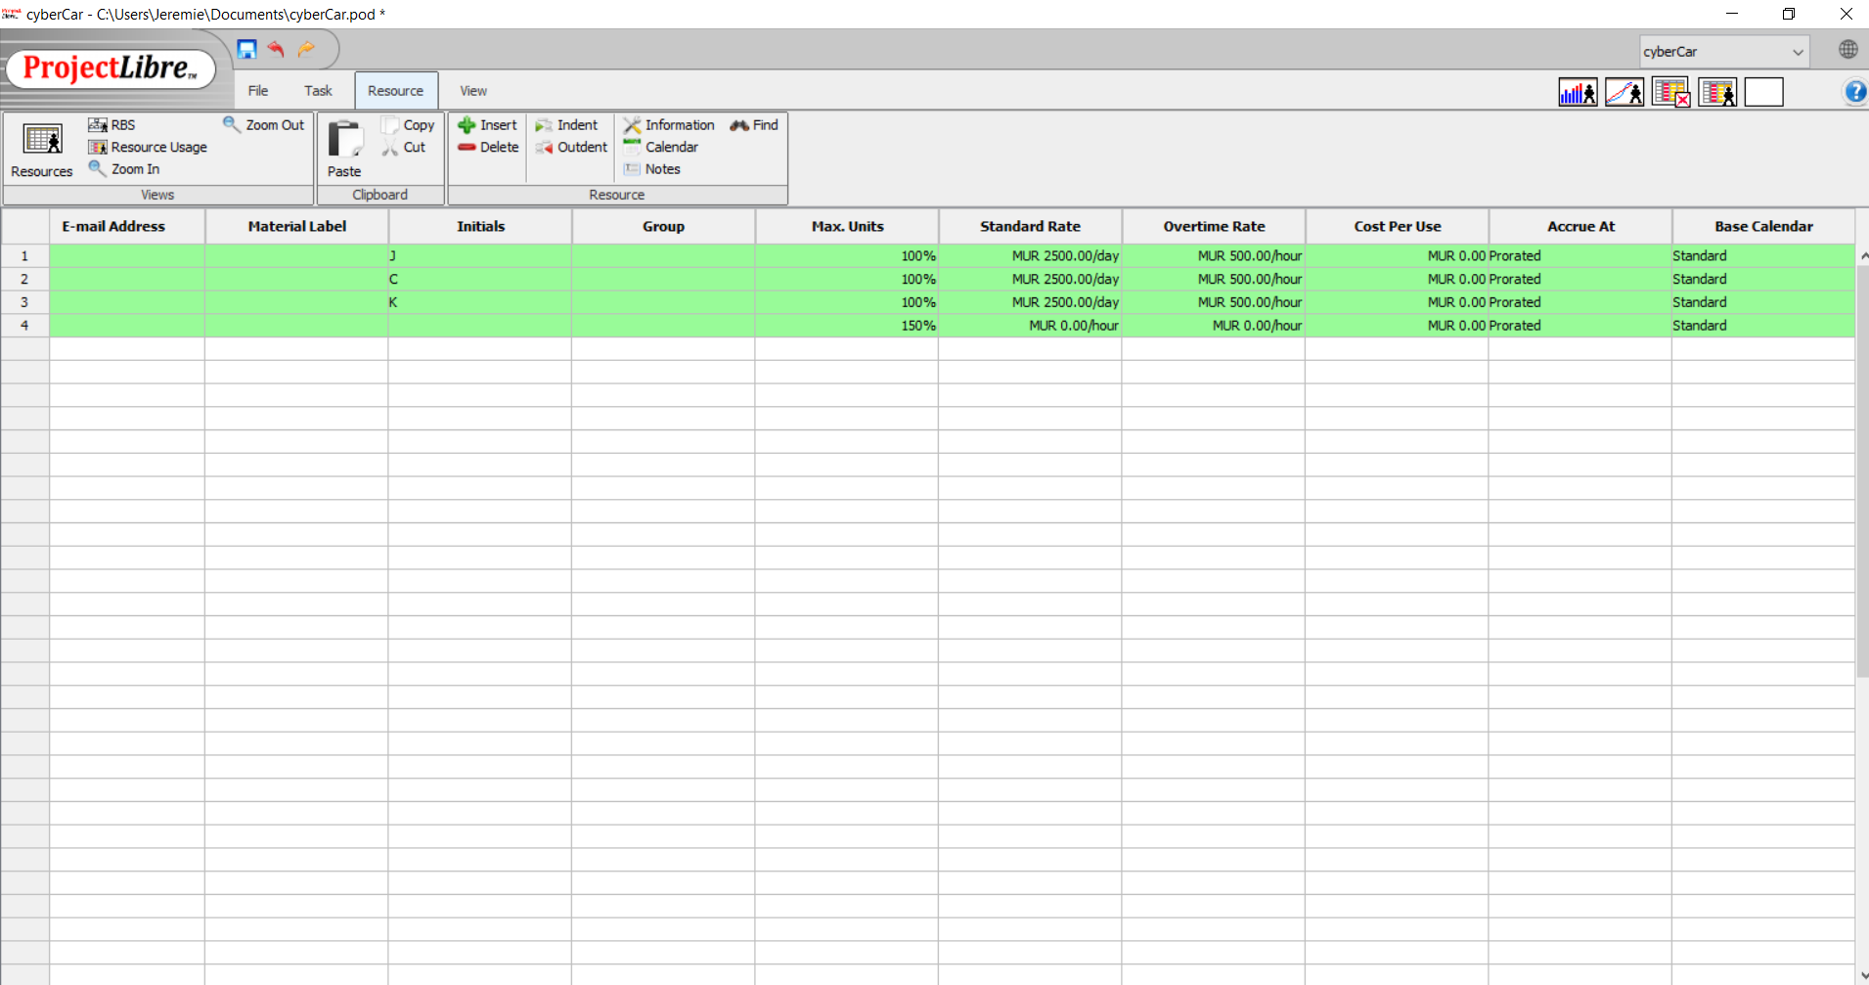
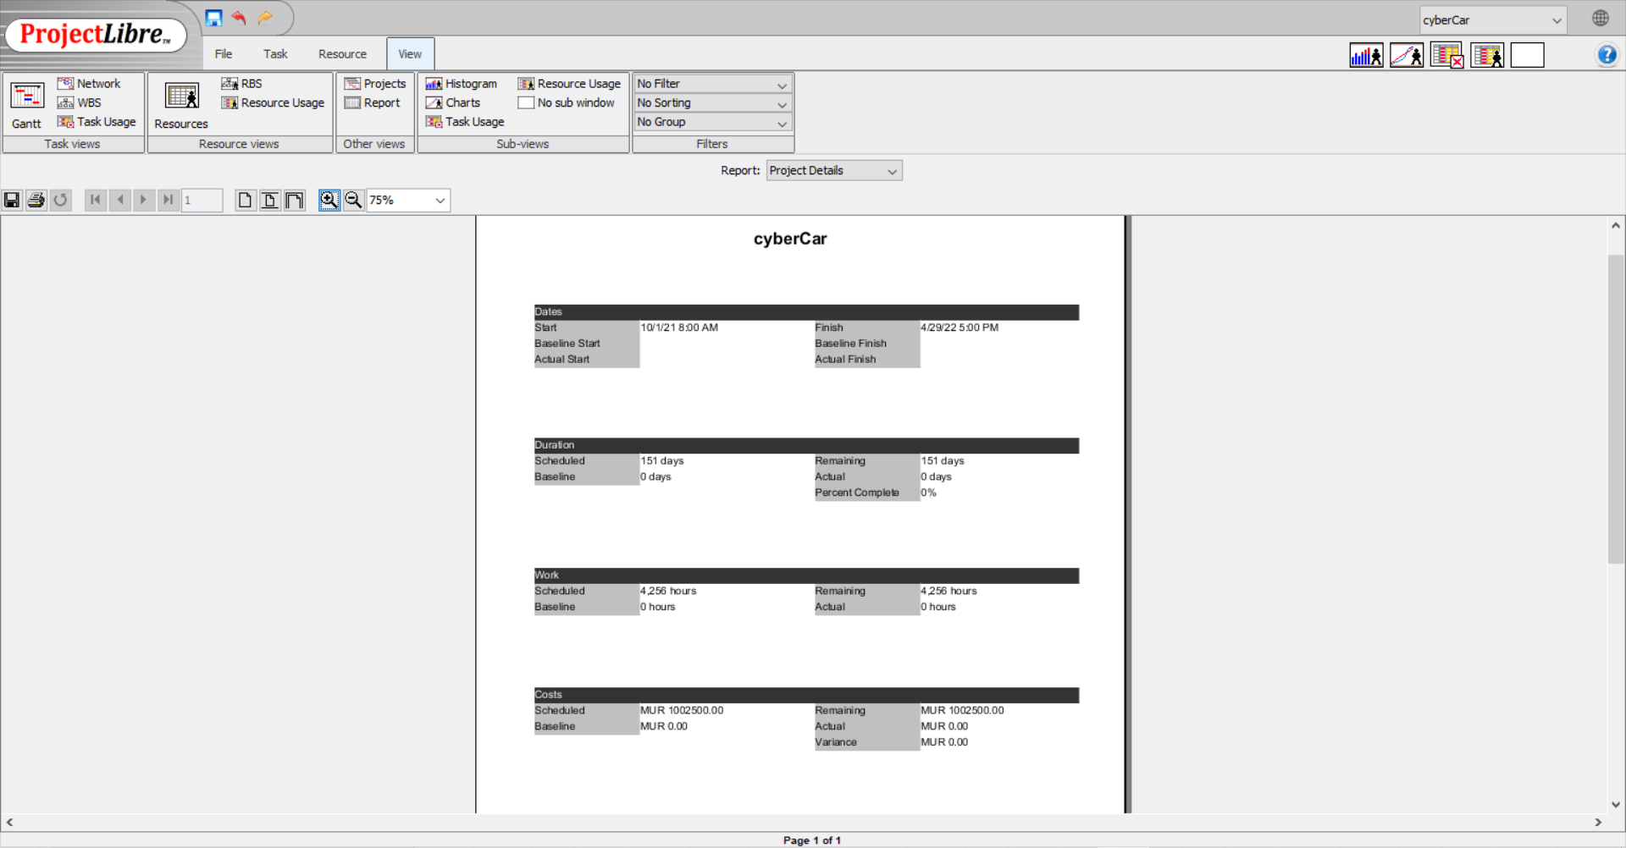
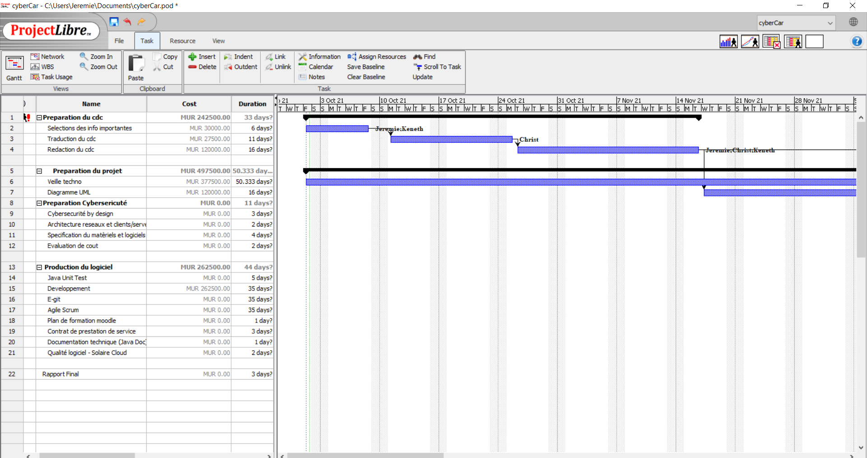
Screenshot de projet Libre

Slide 15
Presentation de la partie cybersecurité de cybercar

Slide 16
Sommaire
MP5 – Cybersecurity by design
(i) Charte informatique
(ii) Données personelles et sensibles
(iii) RGPD du developpeur
(iv) Privacy by design
(v) PIA (L’analyse d’impact )
MP6 - Architecture et Réseau
MP7 – Specs
MP8 – Prix total

Slide 17
MP5: Cybersecurity by design 1- Charte informatique
Charte informatique : définition
La charte informatique est un texte élaboré par l'organisation qui souhaite réglementer l'usage des systèmes d'information de ses salariés, agents, membres ou adhérents (entreprise, association, administration...)

Slide 18
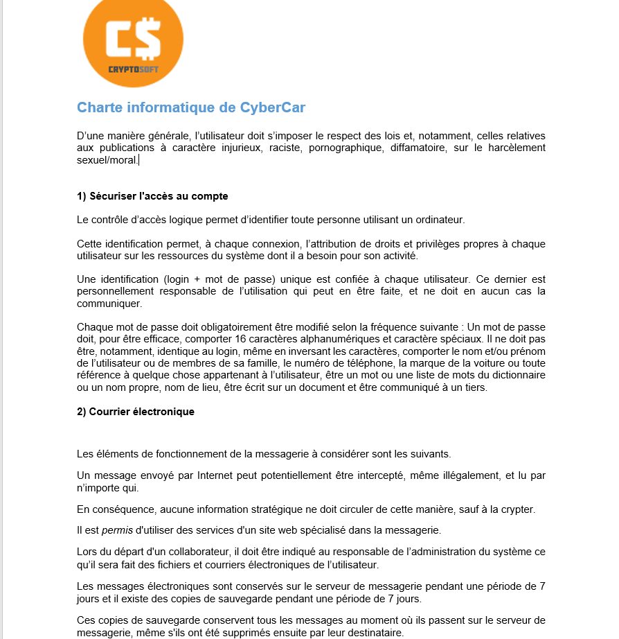
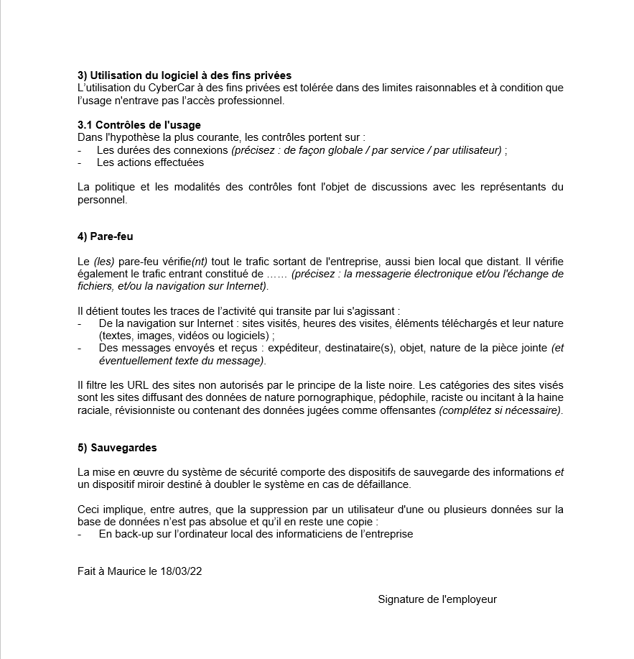
Screenshot de la charte informatique pour cybercar

Slide 19
2- Données personelles et sensibles
Definition données personelles
Une « donnée personnelle » est « toute information se rapportant à une personne physique identifiée ou identifiable ». Une personne peut être identifiée : directement (exemple : nom, prénom)
Definition données sensible
Ce sont les informations qui révèlent la prétendue origine raciale ou ethnique, les opinions politiques, les convictions religieuses ou l'appartenance syndicale.
Ce sont également les données génétiques, les données biométriques aux fins d'identifier une personne physique de manière unique, les données concernant la santé, la vie sexuelle ou l'orientation sexuelle d'une personne physique.

Slide 20
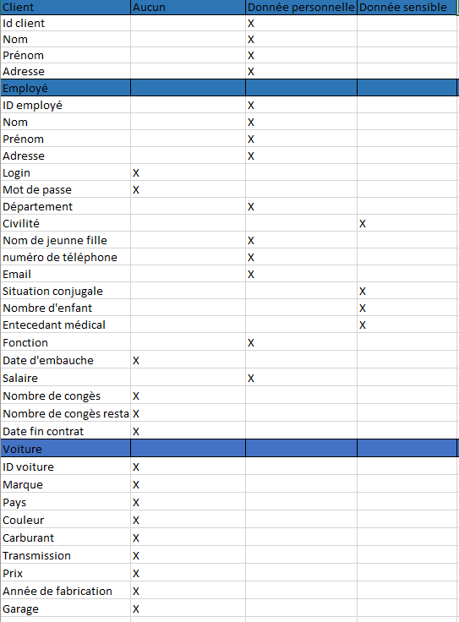
Screenshot des données personelles et sensibles pour cybercar

Slide 21
RGPD du developpeur
Qu’est-ce que le RGPD ?
Le règlement général sur la protection des données est un règlement voté par l’Europe en 2018 concernant la protection des données personnelles et sensibles qui permet d’assurer la protection des données à caractère personnelles et sensibles des utilisateurs.
Qu’est-ce que le RGPD recommande ?
Le RGPD recommande 4 étapes afin de bien s’assurer de la protection des données :
1)Constituer un registre de traitement de donnée
2)Faire le tri dans les données
3)Respecter le droit des personnes
4)Sécuriser les données

Slide 22
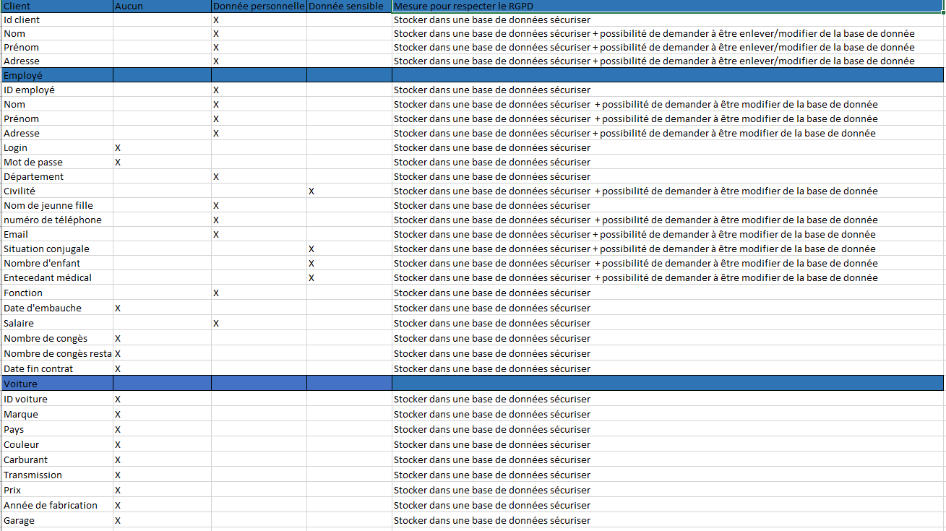
Screenshot des mesure rgpd

Slide 23
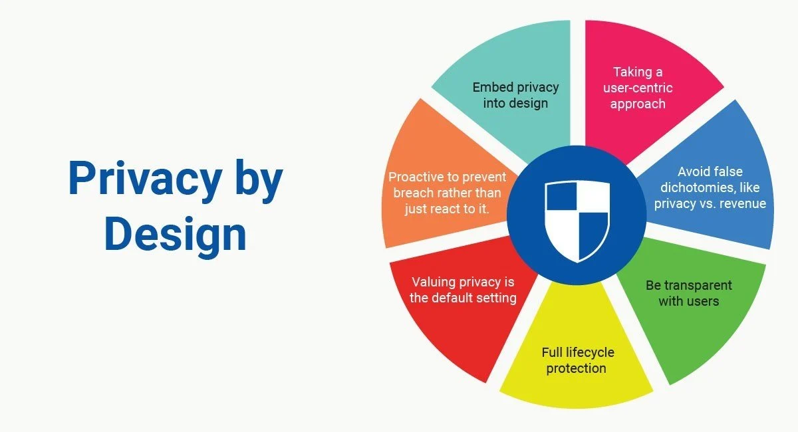
4-Privacy by design
*(inspiré de wikipedia)
Privacy by design est une approche permettant de prendre en compte les données privées et sensibles des individus dès la conception du projet.

Slide 24
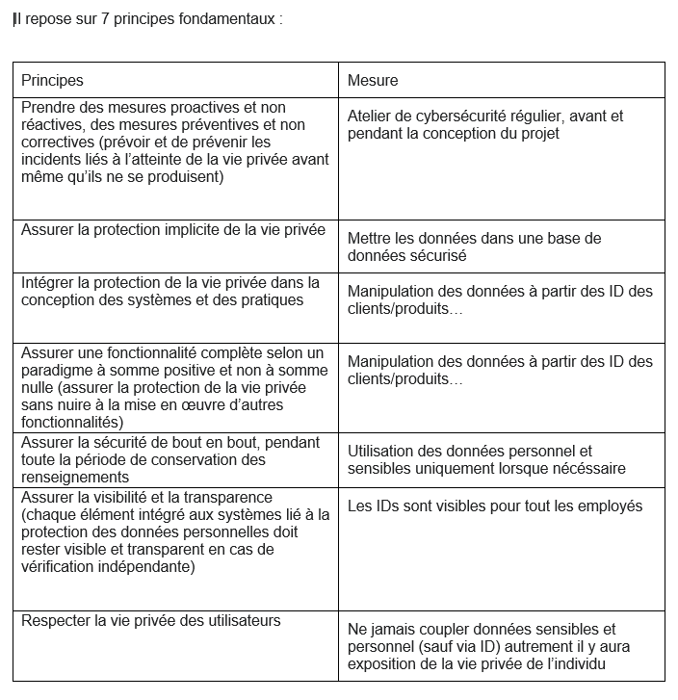
Screenshot du tableau

Slide 25
5- Pia
L’analyse d’impact (DPIA ou PIA) est un outil important pour la responsabilisation des organismes, elle aide à construire des traitements de données respectueuses de la vie privée, mais aussi à démontrer leur conformité au Règlement général sur la protection des données (RGPD).
Elle est obligatoire pour les traitements susceptibles d’engendrer des risques élevés.
Selon la CNIL le PIA repose sur deux piliers :
L’évaluation juridique qui sont fixés par la loi et doivent être respectés, quelle que soit la nature, la gravité et la vraisemblance des risques.
L’étude des risques sur la sécurité des données (accès non autorisé, modification et disparition de données, et leurs impacts potentiels sur la vie privée), permet de déterminer les mesures techniques et d’organisation pour protéger les données.

Slide 26
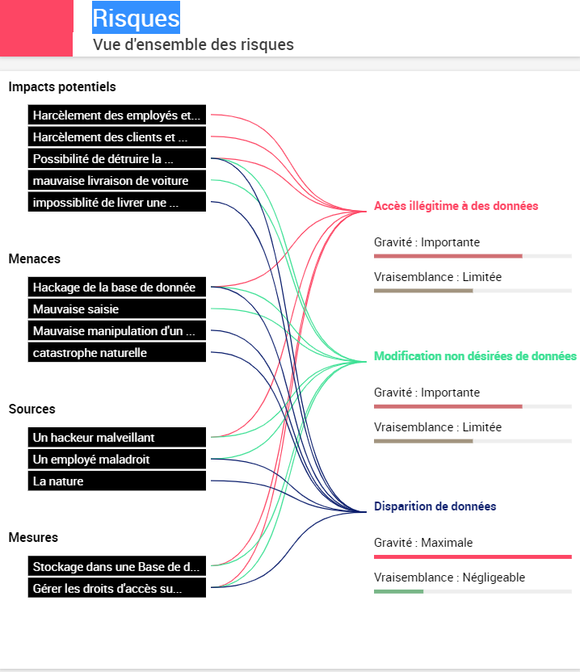
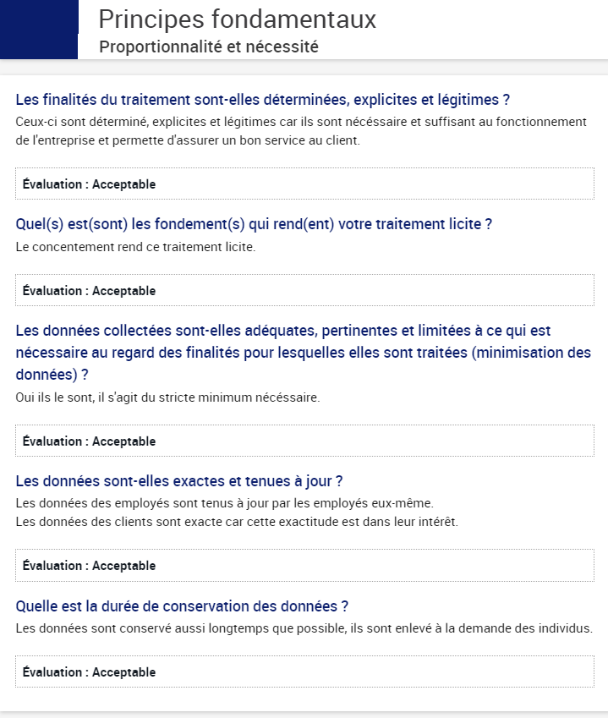
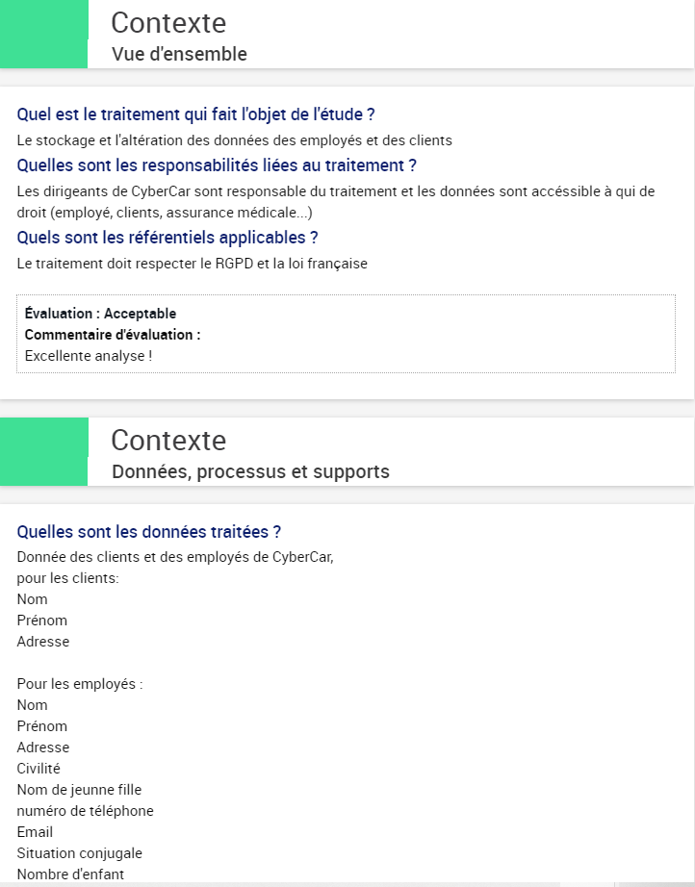
Screenshot du pia

Slide 27
MP6- Architecture et Réseau
L'architecture de réseau est l'organisation d'équipements de transmission, de logiciels, de protocoles de communication et d'infrastructure filaire ou radioélectrique permettant la transmission des données entre les différents composants.

Slide 28
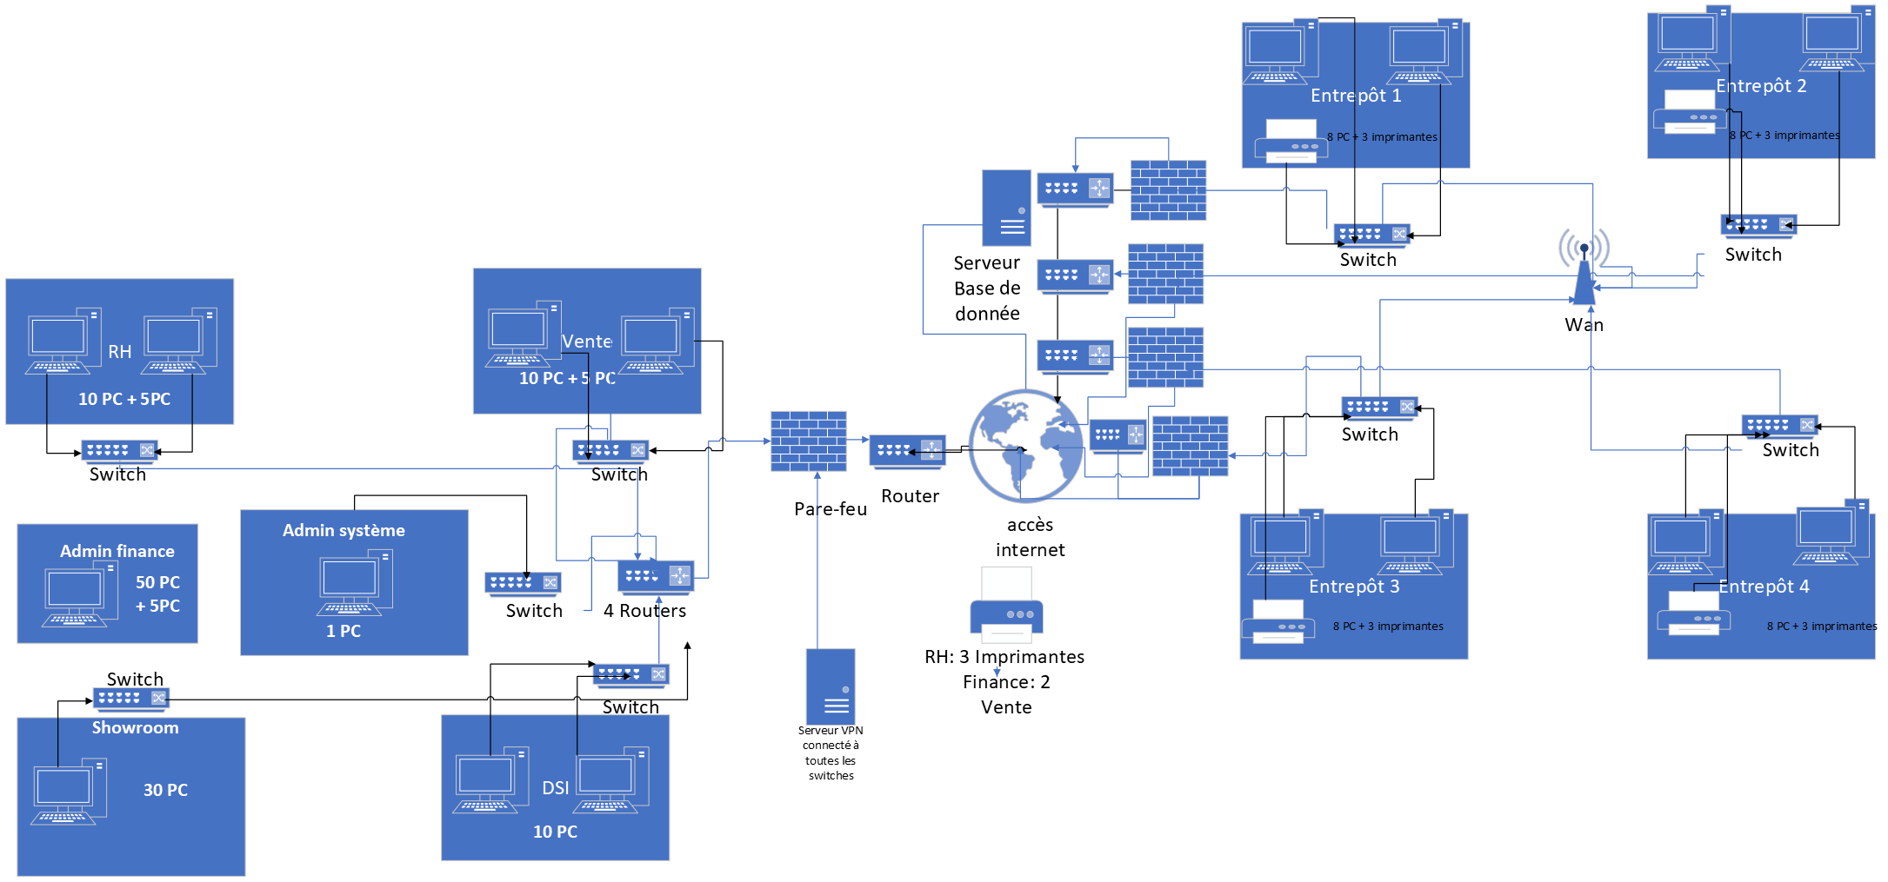
Architecture reseau pour le projet cybercar

Slide 29
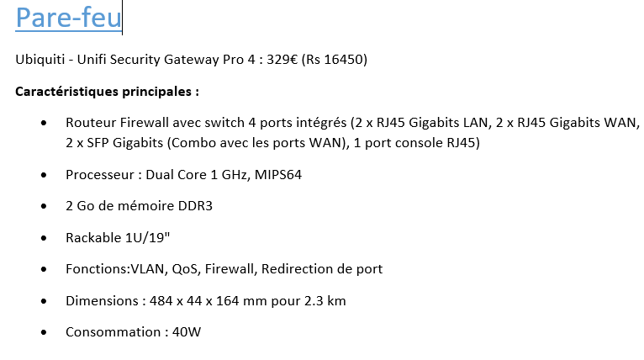
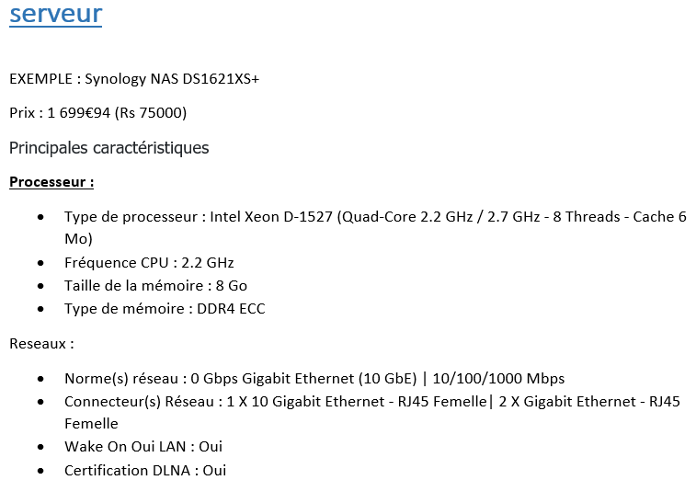
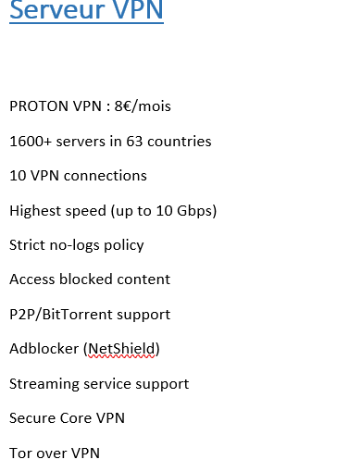
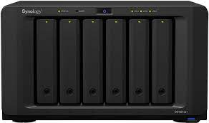

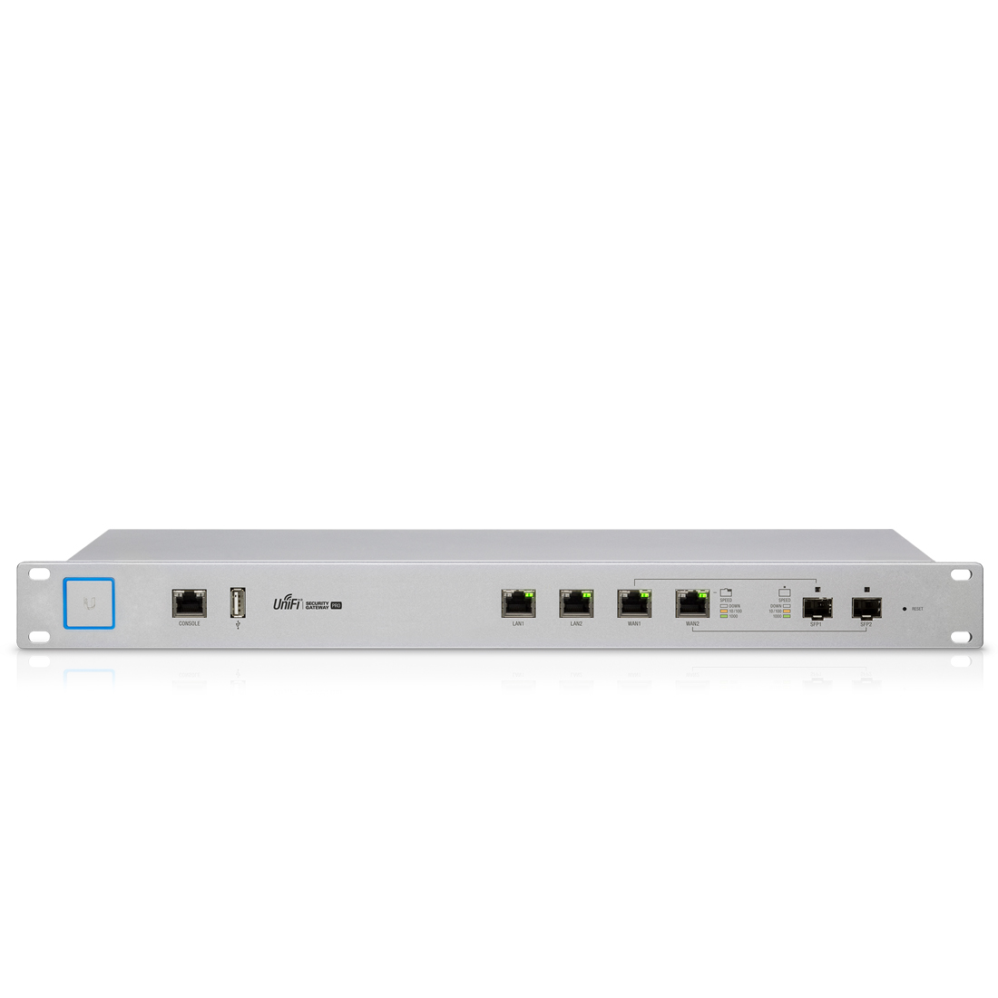
MP7- Specs

Slide 30
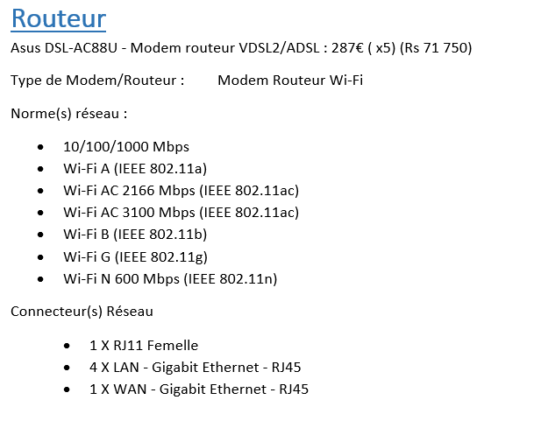
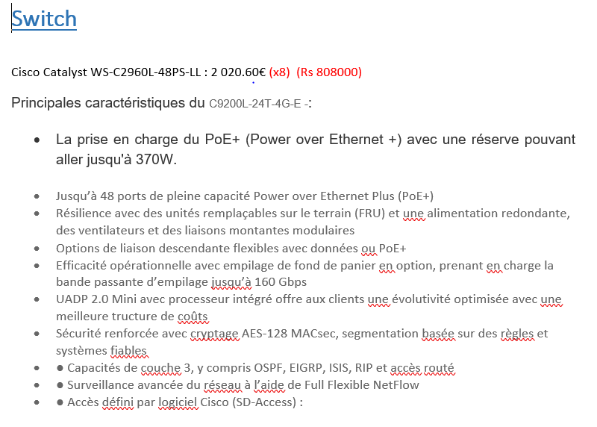
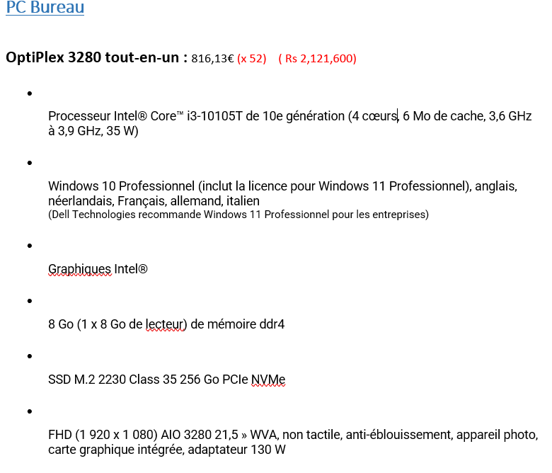
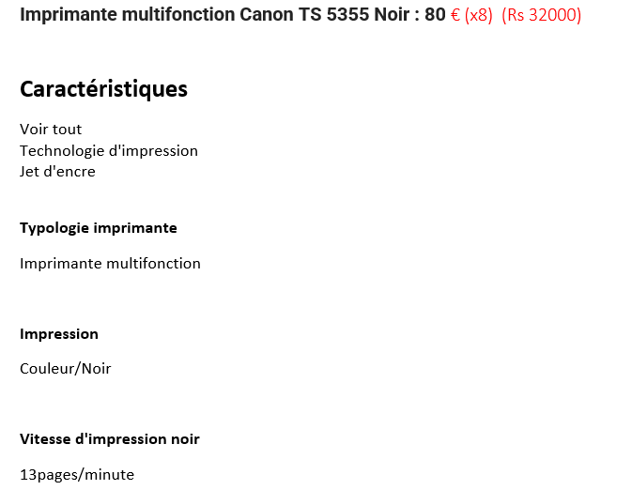
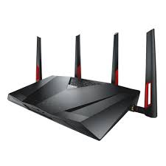
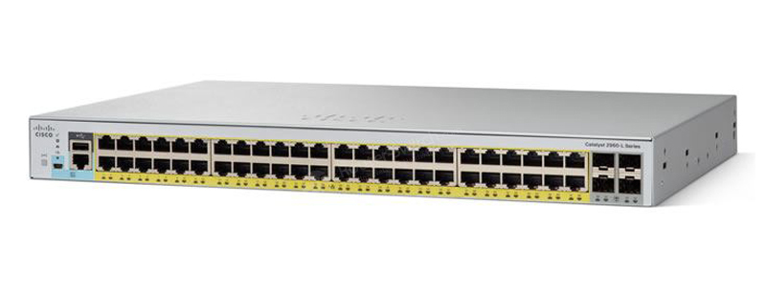
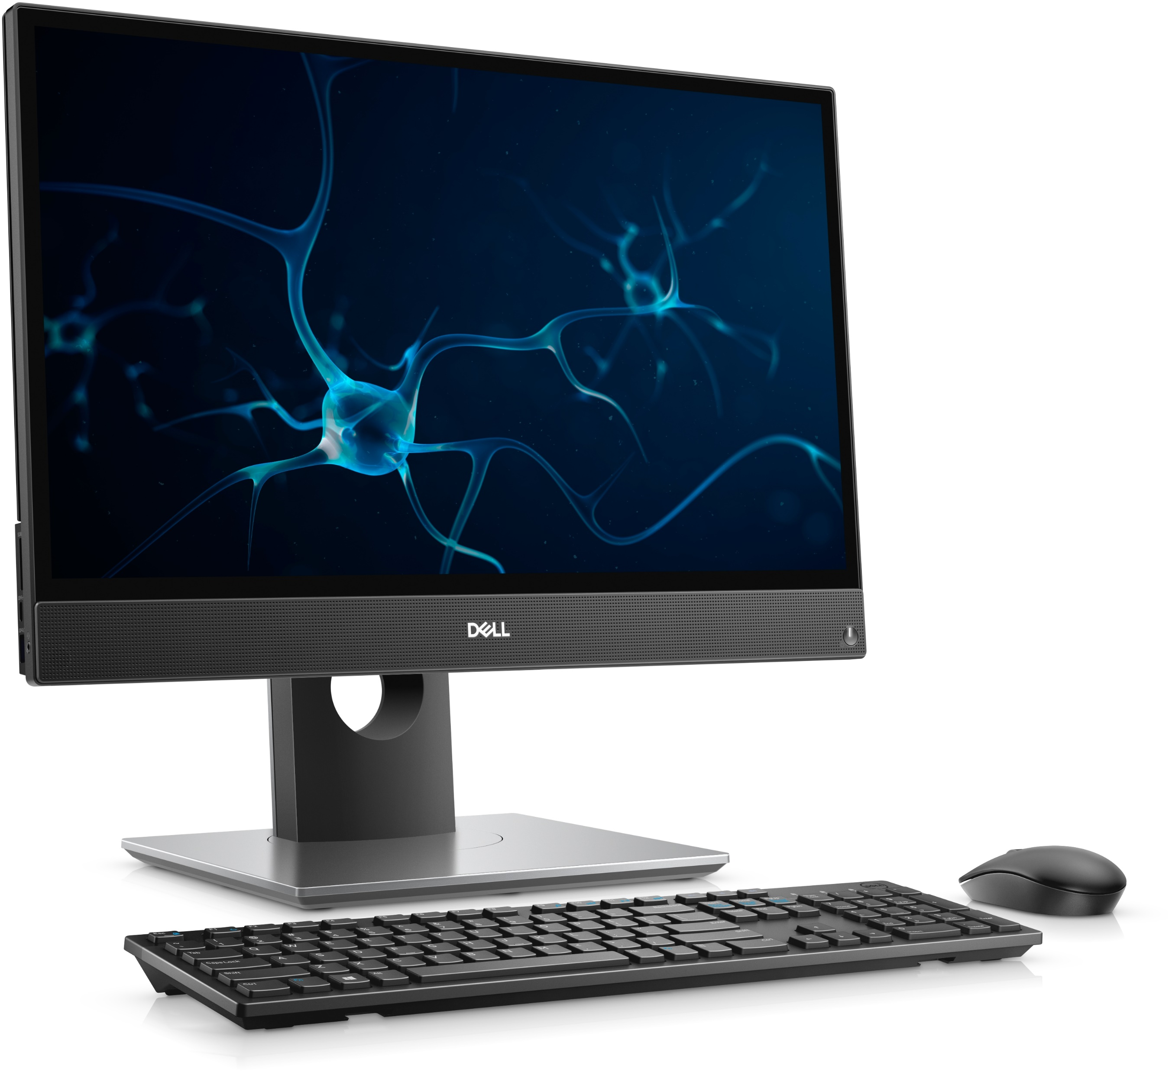
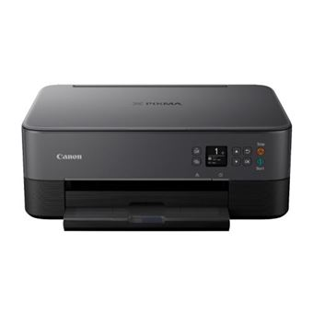
Continue:-

Slide 31
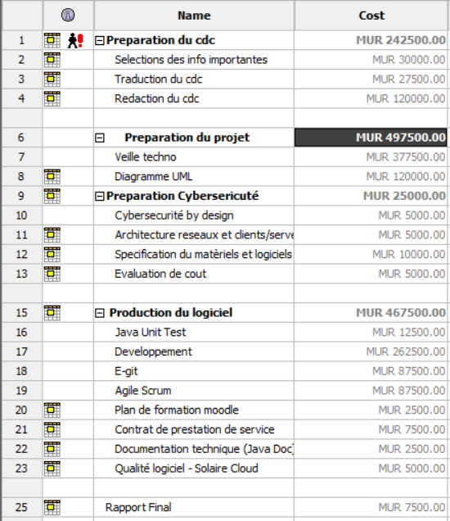
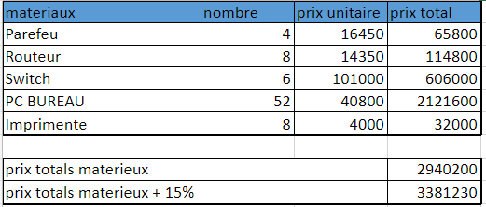
MP8- Prix total
Prix developpement :-Rs 1,240,000
Prix Materiel :-Rs 3,381,230
Prix Total projet = Prix developpement + Prix Materiel + Profit(Rs 300,000)
Prix Total projet = Rs 4,921,230 (Respect la limite qui ne depasse pas Rs 5 million

Slide 32
Partie SLAM du projet
MP9 – Developpement Java et test Junit
MP10 – Version Git
MP11- Agile SCRUM
MP12 – Plan de formation Moodle
MP13 – Contrat de prestation de services
MP14 – Documentation technique Javadoc
MP15 – Qualite logiciel avec sonarcloud

Slide 33
MP9 – Developpement Java et test Junit
Le developpement Java pour ma partie consister notamment pour l’implementation de la gestion de vehicles
Les frameworks utilisees pour le developpement :
(i) Eclipse
(ii) Windows Builder
(iii) Jdbc driver
(iv) Jtatoo

Slide 34
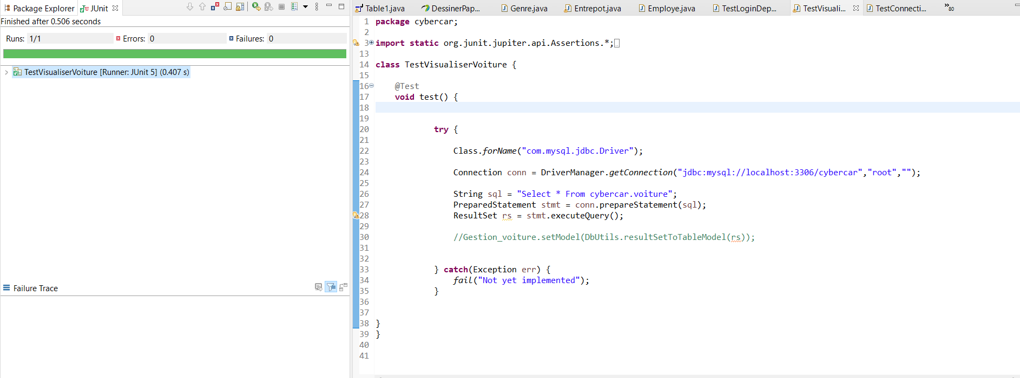
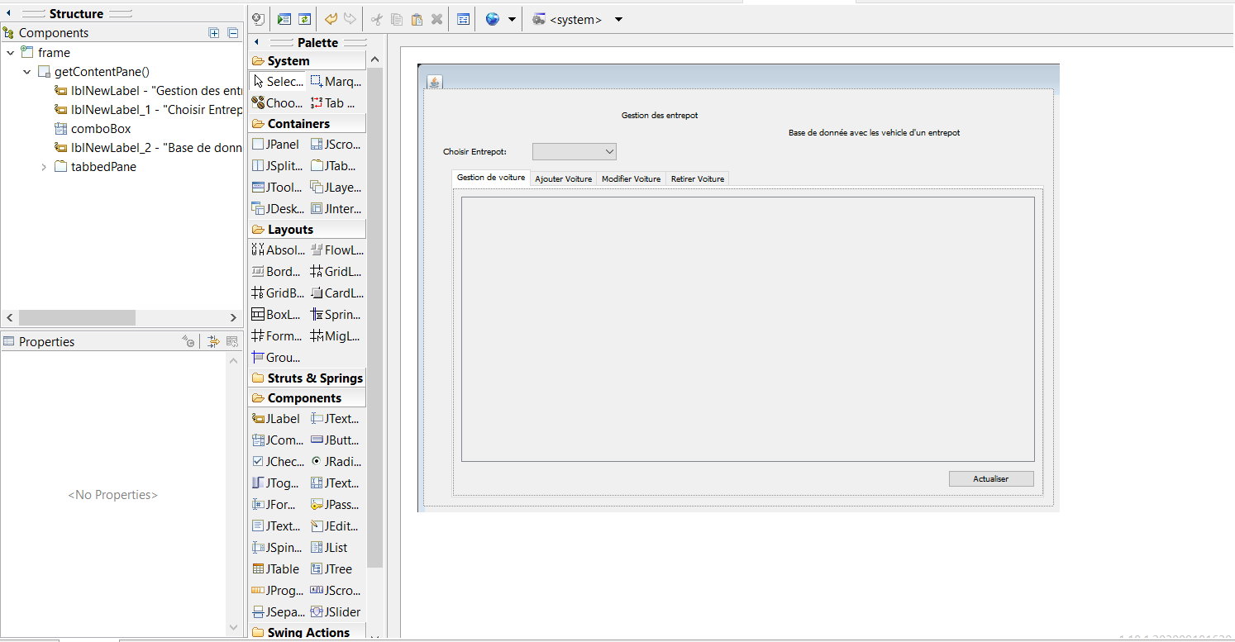
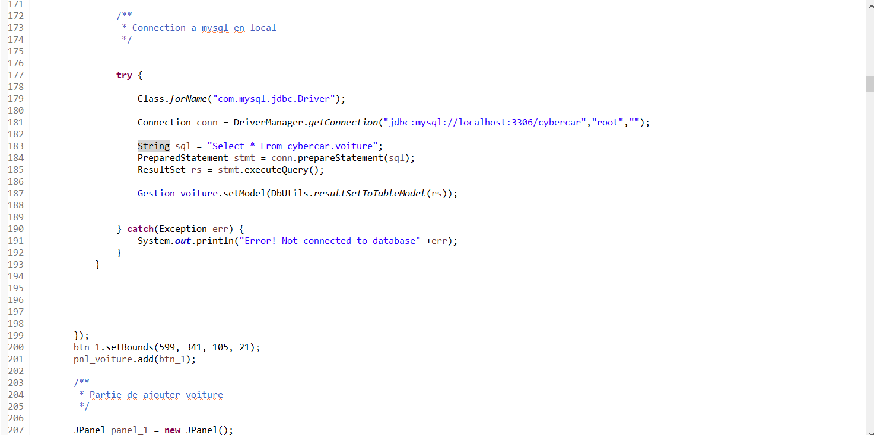
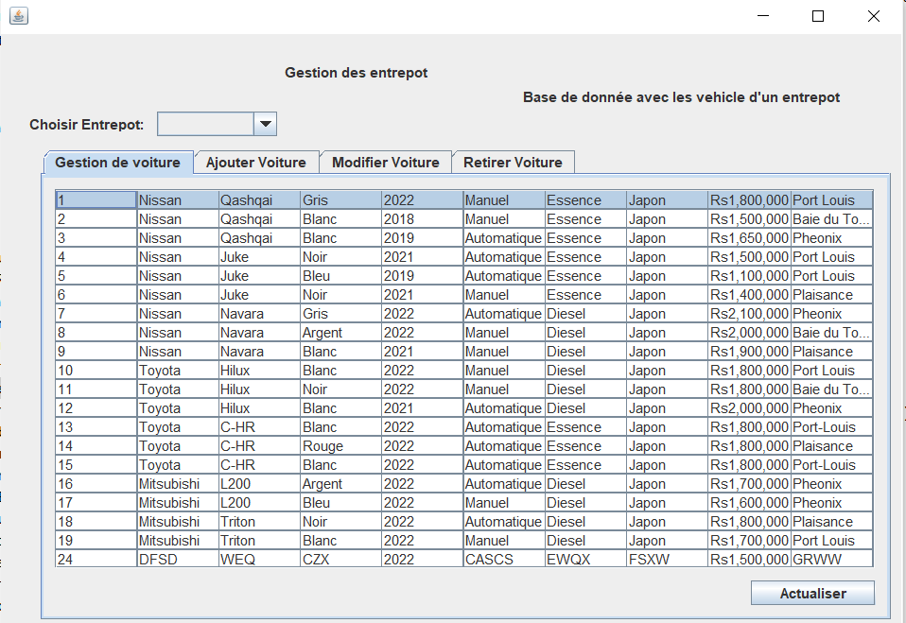
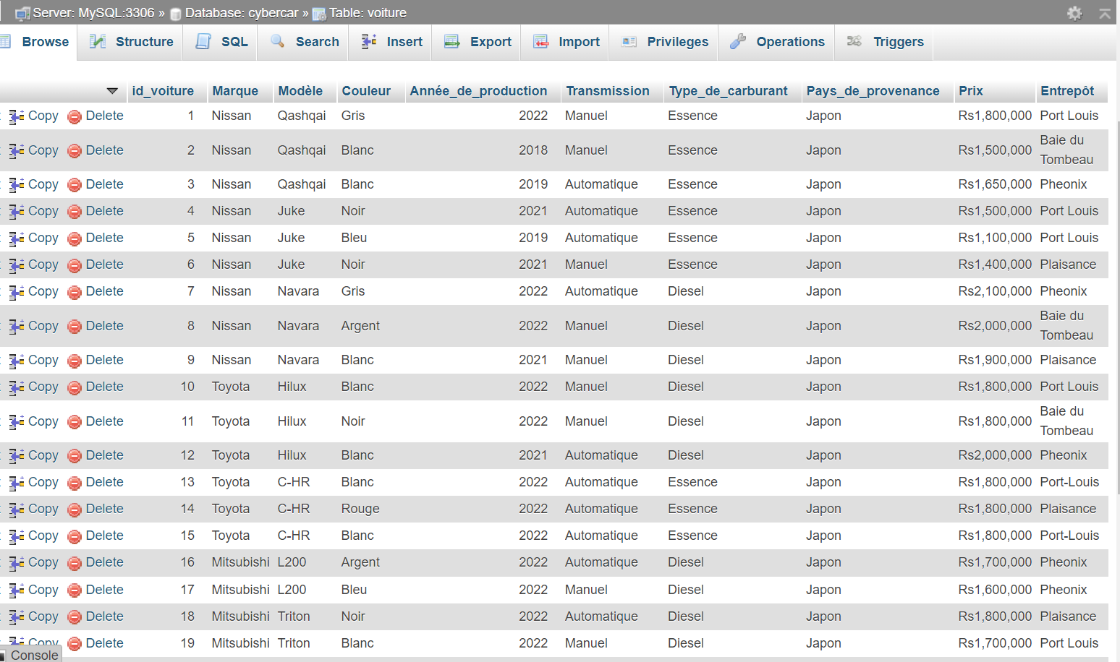
Screenshot du developpement

Slide 35
MP10 – Version Git
Definition GitHub
GitHub, Inc. est un fournisseur d’hébergement Internet pour le développement de logiciels et le contrôle de version à l’aide de Git. Il offre la fonctionnalité de contrôle de version distribué et de gestion du code source de Git, ainsi que ses propres fonctionnalités.

Slide 36
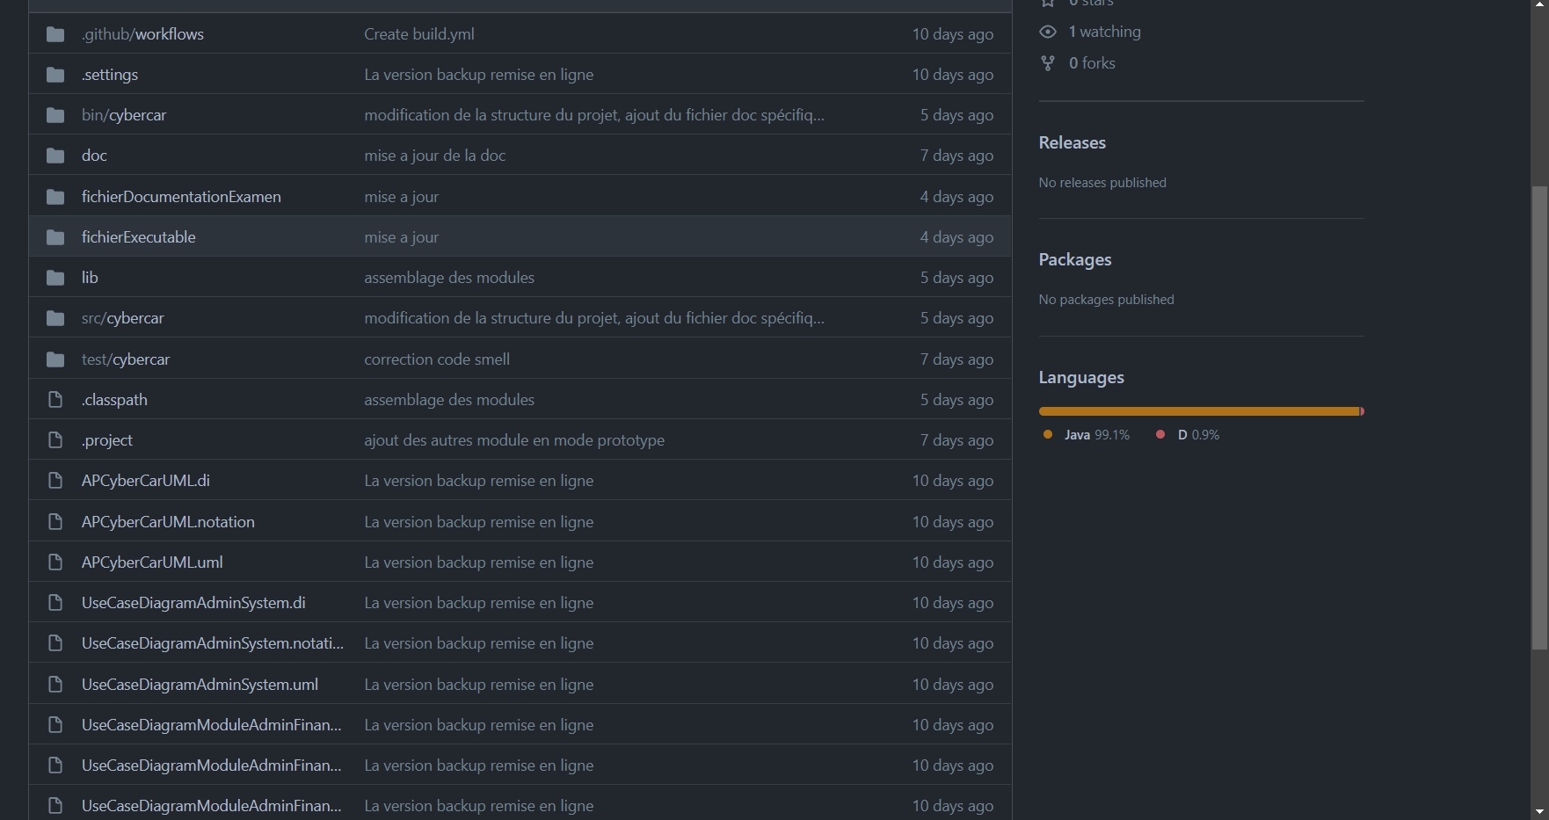
Screenshot GitHub

Slide 37
MP11- Agile SCRUM
Le principe de base est simple. L'équipe avance ensemble et reste prête à réorienter le projet au fur et à mesure de sa progression.
Il s'agit d'une approche dynamique, participative et empirique de la gestion de projet
Elle choisit la meilleure façon d’accomplir son travail et possède toutes les compétences nécessaires à l'accomplissement du projet. La flexibilité, la créativité et la productivité de l'équipe sont ainsi optimisées.

Slide 38
1/ Gestion rapide et agile (Agile scrum)
Basé sur des rôles avec les équipes nécessaires à la réalisation du projet. (Dans notre cas, les rôles sont le développement de la partie Admin, Ressources humaines et gestion des entrepôt)
Le client (Product Owner) définit les spécifications fonctionnelles et établi la liste des priorités de ce qu’il faut développer.
2/ Trello
Trello est une application conçu pour le management des projets. Il s’agit aussi d’un gestionnaire de taches qui sert à mieux classer les projets à travers une liste de taches. (To do, doing and to be done)
3/ Réalisation du projet : Sprint.
Elle commence par une réunion de planification d’équipe qui consiste à puiser les éléments prioritaires à développer. Puis le développement et contrôle qualité.
Le scrum meeting : Réunion quotidienne d’équipe (avec Microsoft teams) de courte durée qui permet de mesurer l’avancement du projet et du respect des délais.

Slide 39
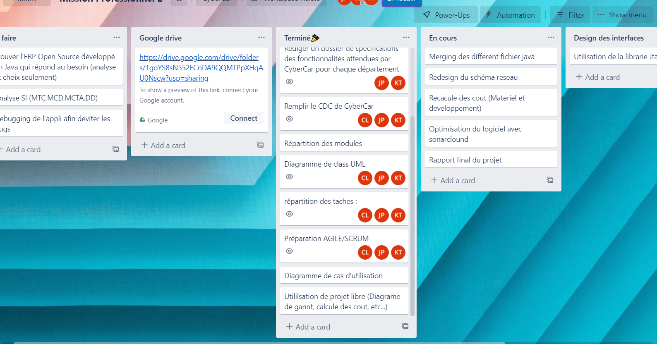
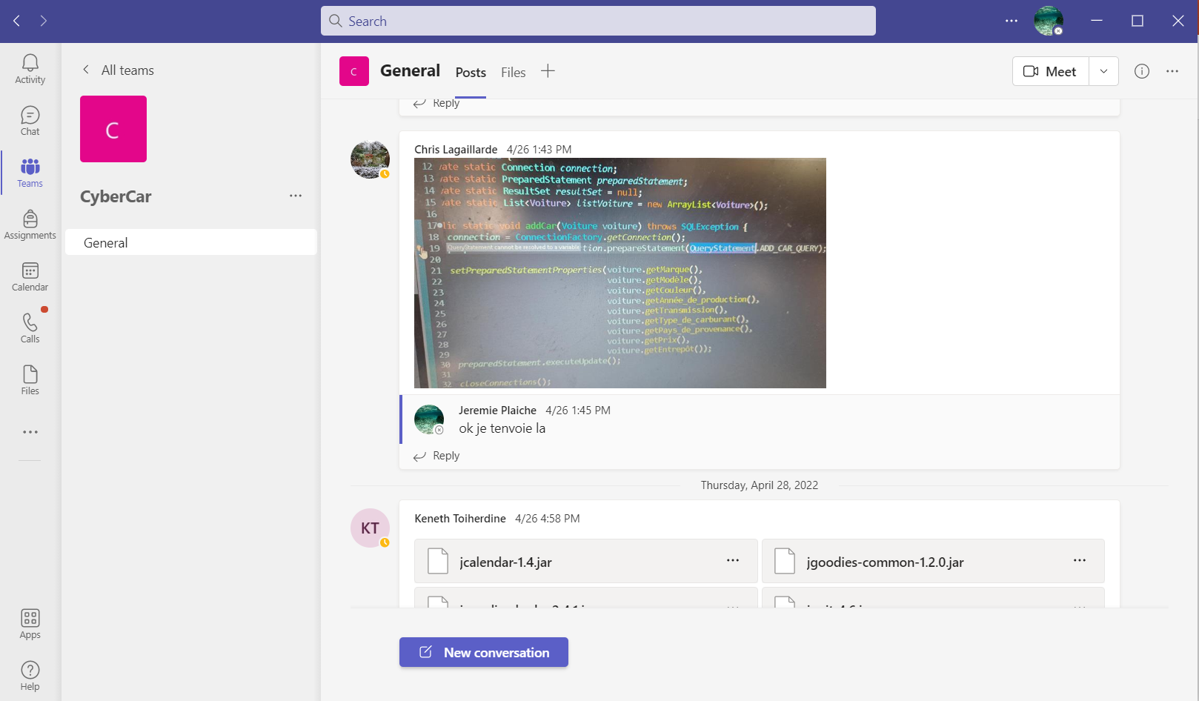
Screenshot de agile scrum

Slide 40
MP12 – Plan de formation Moodle
Moodle est développé à partir de principes pédagogiques, permetant de créer des communautés qui peuvent se former à des sujets ou activités spécifiques.
Plugin comme:
(i) Forum
(ii) Quiz
(iii) Chat
L’utilisation de BigBlueButton qui est un un système de conférence en ligne développé pour la formation à distance
Il est permet le partage multiple d'audio et de vidéo, de présentations avec ou sans tableaux blancs

Slide 41
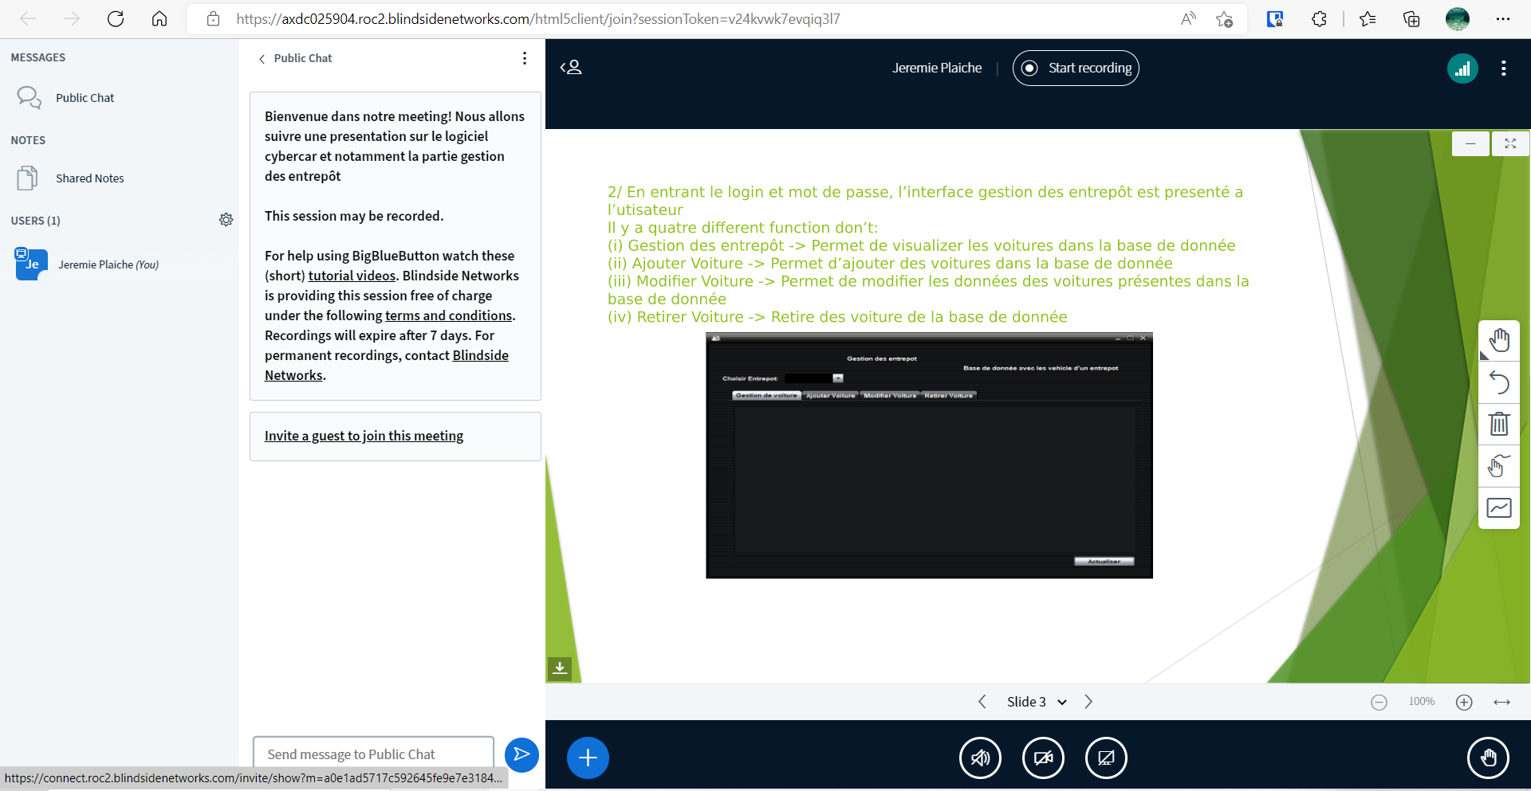
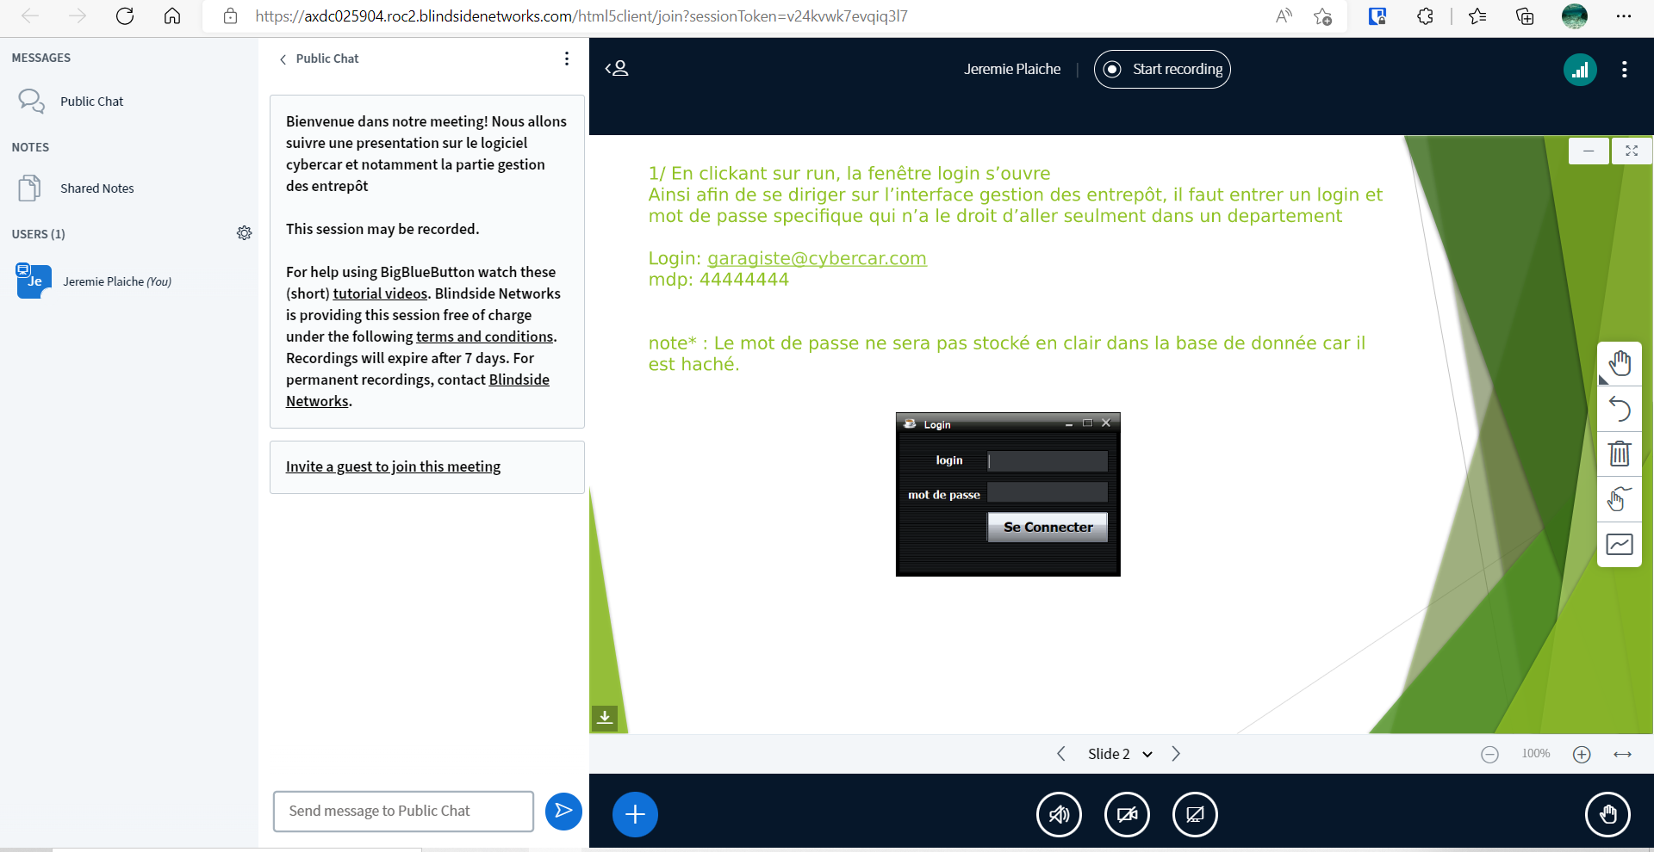
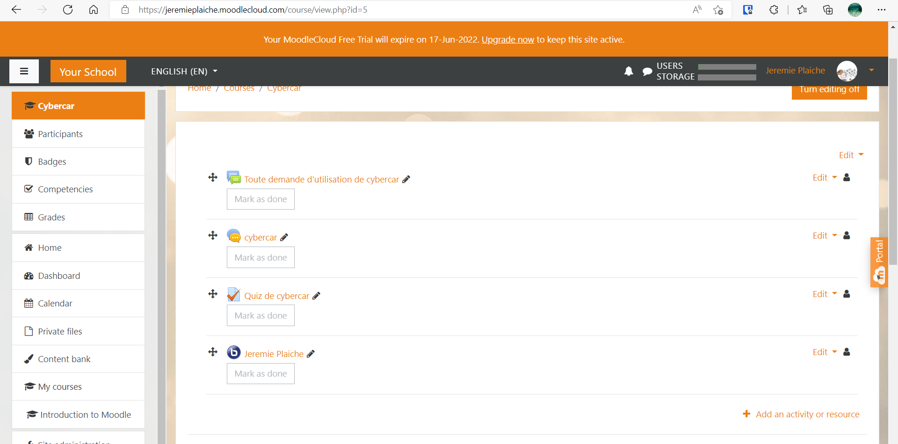
Screenshot du plan de formation moodle

Slide 42
MP13- Contrat de prestation de services
Le contrat de prestation de service est un document commercial, signé par deux parties, au travers duquel un professionnel au statut indépendant s’engage à réaliser un service pour le compte d’un client (entreprise, particulier).
Le contrat fixe la nature du service (technique, intellectuel, mise à disposition d’une clientèle) ainsi que les modalités (tarifs, conditions à remplir).
Bien que n’ayant pas valeur de contrat de travail, le document fait naître des droits et obligations, que les deux parties s’engagent à respecter avec leur signature.

Slide 43
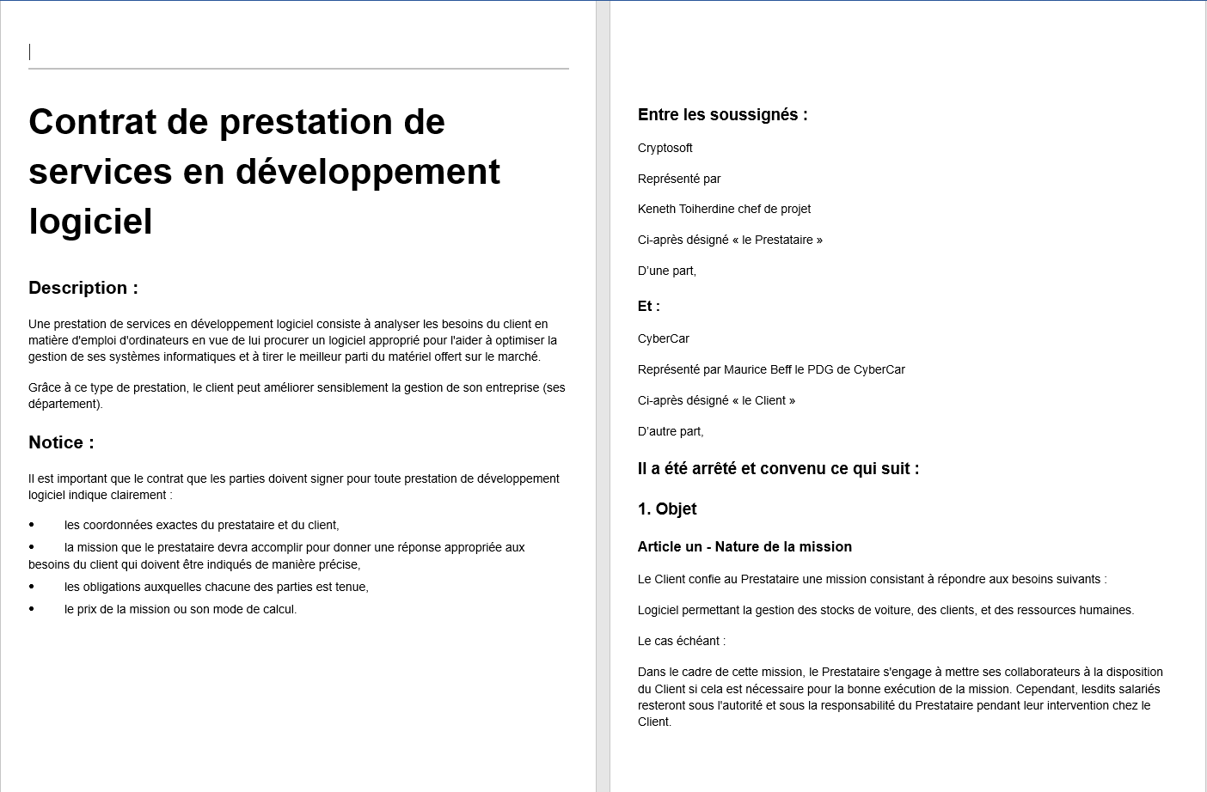


Screenshot du contrat

Slide 44
MP14-Documentation technique Javadoc
Javadoc est un outil développé par Oracle permettant:
De créer une documentation d'API en format HTML depuis les commentaires présents dans un code source en Java.
C’est est le standard industriel pour la documentation des classes Java.
La plupart des IDE génèrent automatiquement la javadoc au format HTML (ex Eclipse) de l'application et le fonctionnement du code qui en découle

Slide 45



Screenshot de Javadoc

Slide 46
MP15- Sonarcloud
C’est la version Cloud de SonarQube totalement intégré à GitHub. Sonarcloud permet :
• De détecter les bugs et problème de sécurité
• D’analyser un code statique sans être obligé d’exécuter le programme
• De vérifier que vous respecter les bonnes pratiques
• De mesurer la performance de votre code

Slide 47



Screenshot de sonarcloud

